Slide 1
贵州师范学院校园网使用科普
教育信息网络中心
2014年9月

Slide 2
前 言
前期广大师生反映，我贵州师范学院校园宽带网络一直以来带宽不够，无法满足上网需求，我校园中心通过寻找出口途径，确立解决方案，提交校领导办公会审批，终于在2014年8月20日正式调试开通。
在这划时代的时刻，我们应该欢欣鼓舞。在带给大家极速上网的同时，我们为大家争取到了优惠的使用条件。也许我们做得还不够完美，不能让所有人满意，但我们会一直努力，并争取做得更好！！！

Slide 3
目 录
一、客户端常见故障排除
二、使用校园网如何省钱

Slide 4
一、客户端常见故障与排除
现象01：客户端提示：目前系统工作环境与软件运行环境相冲突，软件不能正常运行CODE=2
原因：安装了多个网卡，和SAM要求的不符合。
解决方法：卸载或禁用多余网卡，只保留一张网卡运行，（如是WIN98系统，禁用拨号适配器）
现象02：认证失败，没有任何提示。
原因：WINXP系统自带的802.1X认
解决方法：双击网络图标，把属性里面的身份认证标签下的“802.1X身份认证”前的沟去掉。

Slide 5
一、客户端常见故障与排除
现象03：认证失败提示：已达到最大连接数。
原因：使用的帐号已在线，或帐号输入错误与别人重复
解决方法：如自己帐号正确无吴，则持身份证告知相关网络管理员，强迫对方下线，并做好密码管理。
现象04：认证失败提示：IP类型错误
原因：系统没有获得你的IP信息。
解决方法：在本地联接里面正确填写IP地址，或将IP地址改为自动获取。如还不能解决，请重新安装网卡驱动。

Slide 6
一、客户端常见故障与排除
现象05：认证失败提示：XXXX绑定错误
原因：非正常使用帐号；目前使用的网卡相关设置和网管中心用户信息数据库里的相关绑定记录不一致。
解决方法：正确使用一个帐号不要随意更改设置，该帐号没有在网络中心注册，带有效证件到一卡通中心修改。
现象06：认证失败提示：网卡未联接上
原因：网线联接不正确，网线质量差，寝室小交机质量差，交换机柜停电等。
解决方法：检查网线是否正常，寝室小交换机是否正常，确认值班楼道交换机是否停电。

Slide 7
一、客户端常见故障与排除
现象07：无法认证，认证客户端停顿在：寻找认证服务器……
原因：网线质量差，或者网卡有问题，或者没有选择“使用私有主播地址认证。
解决方法：检查网线是否正常，将速率改成10M，在实际运行中存在某些线路无法进行100M数据交换；重装网卡驱动程序；如果问题依旧存在，更换网卡。
现象08：无法认证，认证客户端停顿在：连接认证服务器……
原因：提供服务的接入交换机到网管中心的服务器通信不正常，可能是某台交换机或者是网络中心机房部分故障；PC机中毒；交换机断电。
解决方法：将此现象通知网管中心，并耐心等待，请检查开机加载项，并查杀病毒；检查交换机（路由器）设备。

Slide 8
一、客户端常见故障与排除
现象09：认证成功，但无法上网。
原因：网关和DNS没有设置正确；网络中心故障；区域性故障。
解决方法：正确设置IP（网管中心提供的IP地）和DNS（二个以内）。如果还是不能上网，将网卡驱动重装；将相关情况汇报给网管人员。
现象10：认证成功，可以上QQ，但是无法打开网页。
原因： DNS没有设置正确。
解决方法：正确设置DNS。如果还是不能上网，将网卡驱动重装；确认自身系统IE浏览器是否正常。

Slide 9
一、客户端常见故障与排除
现象11：提示客户端版本过低。
原因：你使用了低版本的客户端。
解决方法：请联系网络管理工作人员升级最新版本的客户端。
现象12：不在认证时段内。
原因不在允许的时段内认证使用网络。
解决方法：请确认时间段是否为管理人员允许上网的时段，或者是否在进行网络升级改造。

Slide 10
一、客户端常见故障与排除
现象13：提示用户不存在或者密码错误。
原因：用户名或密码错误、用户不存在、用户欠费。
解决方法：确认用户名密码的正确性（大小写）；联系网络管理人员；续交费用。
现象14：用户被暂停，请先恢复（黑名单）。
原因:帐号被暂停或欠费。
解决方法：带有效证件到一卡通中心处理或续交费用。

Slide 11
一、客户端常见故障与排除
现象15：找不到合适的网卡或未完成网卡初始化。
原因：系统没有正常获得网卡信息，或者网瞳有问题。也可能是由于锐捷运行时所需的进程或服务被360安全卫士等安全软件禁用。
解决方法：请检查网络连接是否已连上，检查或更换网线，接口是否有问题。此外，已安装安全软件（以360安全卫士为例）的用户可用360恢复，也可解决问题。
现象16：网卡MAC与操作系统MAC不一致。
原因:手动修改过MAC地址。
解决方法：将操作系统MAC改成与网卡MAC一致。在本地连接的属性中选择“配置”，在高级中找到Network Address(或本地管理地址)，改成不存在。若备份过原网卡MAC则将原MAC地址填入即可。

Slide 12
一、客户端常见故障与排除
现象17：认证成功一段时间后，客户端自动断开并弹出“如果你安装有多个网卡，请将非认证用户网卡禁用，如果同一个网卡上设置有多个IP，请保留一个IP”的提示信息。
原因：你的主机可能开启了多张网卡，或者你的当前认证网卡上可能设置有两个IP地址。此外，安装Vmware等虚拟机软件后虚拟网卡也会导致该结果。
解决方法：请将你主机的其他非认证用网卡卸载或禁用，尤其是无线网卡。 Vmware等虚拟机软件后虚拟网卡也要禁用。

Slide 13
目 录
一、客户端常见故障排除
二、使用校园网如何省钱

Slide 14
二、使用校园网如何省钱？ （了解组合）
每月送校内1G手机流量
每月50条递增短信，7月后300条/月
每月送校内510分钟通话
月仅60元包4M送：60元话费，选36沃派+2语音包+22元自由话费
22元自由话费可选各类国内、省内流量包
22元自由话费可选“QQ开钻”
22元自由话费可作“校外语音通话、流量“费用
22元自由话费可选：短信包、联通秘书等其它增值业务
每年1、2、7、8月假期内赠送通话分数和流量自动漫游

Slide 15
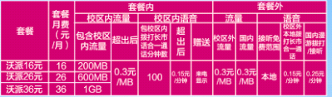
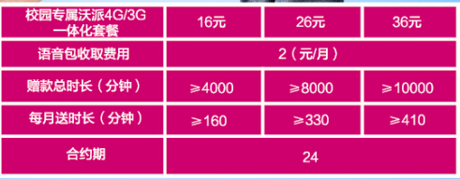


一、使用校园网如何省钱？ （掌握基本优惠）
优惠结构一
优惠结构二
优惠结构三
优惠结构四
温馨提示 ：办理选择后，后期低套餐转高套餐2元语音包优惠不随套餐更改

Slide 16
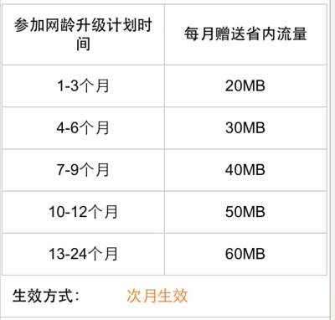
一、使用校园网如何省钱？ （开通免费赠送）
赠送一
首次登录联通手机营业厅，次次日可获得5元话费赠送。
操作方式：下载联通手机营业厅客户端，输入手机号，点“遗忘密码”接收随机码进行密码修改并登录。
赠送二
首次登录联通微信营业厅，次次日可获得5元话费赠送。
操作方式：进入微信关注“中国联通”公众账号，按提示捆绑手机号后登录。
赠送三
开通免费的省内流量网龄计划。
操作方式：登录联通手机营业厅后，
选择“办理”-“网龄升级计划”-“加入”。
温馨提示 ：以上赠送活动为联通公司阶段性活动
，需及时参加。并请随时关注其他赠送活动开展。

Slide 17

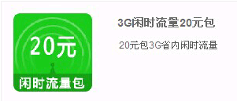



一、使用校园网如何省钱 （选择叠加优惠很重要）
如果你是上网派
闲时流量包（00：00——07：00优惠）
全国流量包
省内流量包

Slide 18

一、使用校园网如何省钱 （选择叠加优惠很重要）
如果你是网聊派
短信优惠包
微信沃派优惠包
10元微信定向流量包——国内定向流量300M。
具备微信特权（群组特权、表情特权、游戏特权、流量特权、支付特权、高清特权）

Slide 19
一、使用校园网如何省钱 （选择叠加优惠很重要）
如果你是电视派
PPTV流量包月
资费：15元/月。订购方法：登录手机PPTV客户端按提示订购。
腾讯视频流量包月
资费：15元/月。订购方法：登录手机PPTV客户端按提示订购。
如果你是读书派
沃阅读
资费：一类图书杂志2元/本。
二类图书杂志3元/本。
订购方法：登录沃阅读http://iread.wo.com.cn下载客户端选择阅读。
备注：其他Q钻、杀毒软件等业务可咨询联通10010客服中心。

Slide 20
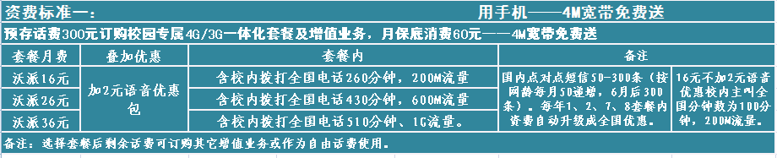
附：宽带套餐总表（一）

Slide 21
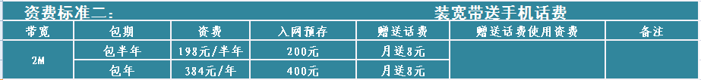
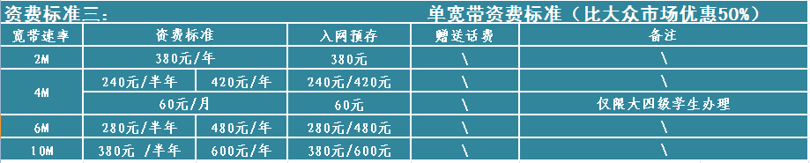
附：宽带套餐总表（二）

Slide 22

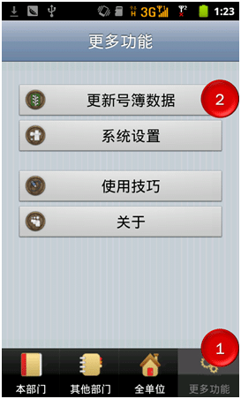
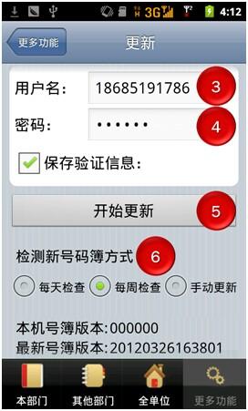
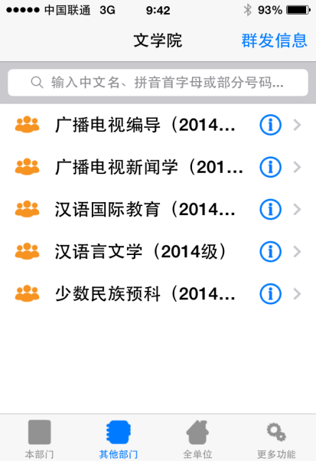
一、使用校园网如何省钱 （免费“沃号薄”）
一、产品功能
“沃号簿”是一款针对集团客户需求专门设计的集团通讯录产品，用户只需下载客户端或登录网页就可以掌握学校的全部通讯录，包括组织结构、手机号码等信息，无需把庞大的号簿手动一个个输入到手机里，给同学的学习生活带来了极大的便利，提升了效率，加速了信息沟通。
二、使用方法
Android客户端下载：使用浏览器访问http://wohb.3322.org/，下载“沃号簿”
ios客户端下载：使用iPhone访问App Store，下载“沃号簿”(免费版)。

Slide 23
健康上网！
优质学习！

